Slide 1

2주차 강의 자료
정치와 공론
제5장
정치시장

Slide 2
5장 정치시장
목 차
1절 정치시장과 정치인
2절 투표행태
3절 공공선택론의 정치모형
4절 투표행위의 결과

Slide 3
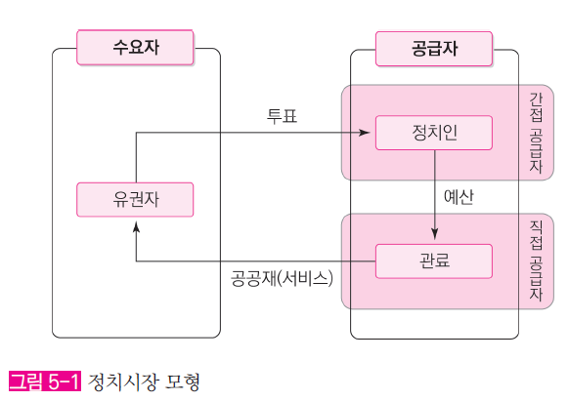
5장 정치시장
1절 정치시장과 정치인
정치시장
정치에 대한 경제학적 접근방법을 적용함으로써 정치를 하나의 시장으로서 개념화 시킨 것

Slide 4
5장 정치시장
1절 정치시장과 정치인
2. 경제시장과 정치시장
경제시장에서 예외적인 현상으로 간주되는 것과 달리 정치시장에서의 교환은 본연적으로 외부효과(externality)를 발생시킨다는 특징이 있다.
경제시장에서는 경제주체 간의 거래가 소위 ‘한계적 의사결정’ 판단에 의해 결정된다.
경제시장에서는 일반 사재의 교환을 통한 사익추구가 일반적이며 정치시장의 표로 비유한다면 표의 수가 돈에 비례한다고 할 수 있다.

Slide 5
5장 정치시장
1절 정치시장과 정치인
3. 정치인의 행태
정치인이 사익을 추구하든 공익을 추구하든 관계없이 적어도 정치시장에서 정치인의 목적은 오직 선거에서 승리하는 것이다.
어떤 행동이 이타적인지 혹은 무엇이 공익인가 하는 것은 주관적 판단에 근거하기 때문에 정치인과 유권자 각자가 생각하는 이타심과 공익의 개념은 서로 다를 수 있다.
우리는 또한 정치인의 선택과 결정은 본질적으로 다른 사람들의 자원을 바탕으로 사용의 대상과 수단 및 방법에 대해 결정한다는 점을 주목해야 한다.

Slide 6
5장 정치시장
1절 정치시장과 정치인
3. 정치인의 행태
이익집단의 경우는 정치인의 입장과 다르다.
이익집단은 다양한 정치적 결정과 정책 등 정부활동으로부터 발생하는 공동의 이익을 위해 강력하게 조직된 집단이다. 이들은 정치인들에게 직 · 간접적으로 정치자금 등을 제공
대가로 자신들이 추진하는 사안에 대해 정치인들의 관심을 사거나 지지를 얻고자 한다.

Slide 7
5장 정치시장
2절 투표행태
투표의 의미
집단(구성원)이 특정 의견에 대해 결정하거나 표현하는 방법 혹은 선택
투표는 유권자의 정치적 행위로서 정책결정의 권한을 가진 후보자나 정당의 선출을 통해 간접적으로 참여하게 된다.
투표행위는 정치적 갈등의 표현이자 결과로 간주되는데 이는 정책의 속성이 승자인 수혜자와 패자인 비수혜자를 초래하여 이해관계자 간의 갈등의 표현이라고 볼 수 있기 때문이다.
투표의 결과는 유권자의 개별적 선택이 합쳐진 집합적 성격을 가진다.

Slide 8
5장 정치시장
2절 투표행태
2. 투표자의 의사결정 방식
투표의 조건: B×P>C ……………………………(1)
B는 투표행위로부터 기대할 수 있는 편익(benefit)
P는 투표자의 표가 선거결과에 영향을 미치는 확률(probability)
C는 투표행위에 따르는 비용(cost)
따라서 유권자는 B × P 가 C 보다 클 경우 투표하는 것이 합리적이다.

Slide 9
5장 정치시장
2절 투표행태
2. 투표자의 의사결정 방식
국가적으로 중요한 정치적 이슈를 이해하고 투표에 필요한 정보를 획득하는 데 시간과 노력(비용)을 소요하는 것은 합리적인 유권자에게는 매력적이지 않다.
공공선택론의 관점에서는 유권자들이 투표행위를 포기할 가능성이 높은데 이를 ‘합리적 기권(rational abstention)’이라 한다.
정치시장에서 투표의 문제는 투표행위에 대한 직접적인 인센티브가 부족하다는 것이다.

Slide 10
5장 정치시장
2절 투표행태
3. 합리적무지론
정보를 습득하는 비용이 정보로부터 얻는 편익보다 클 경우 오히려 ‘무지’한 것이 합리적이라고 제시
시장에서는 사적이익의 극대화를 위한 의사결정을 하고 정치시장에서는 이타적/공적 이익을 위하여 투표행위를 하지 않는다.
합리적 무지 현상이 발생하는 가장 큰 이유는 정치적 의사결정 과정에서 요구되는 정보비용 자체가 높고 이에 대한 대가(이익)가 적기 때문이다.

Slide 11
5장 정치시장
2절 투표행태
3. 합리적무지론
공공선택론은 이러한 ‘무지/무시(being ignorant)’에 대한 유인은 경제시장에서 매우 드문 현상이라고 지적한다.
합리적 무지론이 적용되는 범위는 투표행위에만 국한되지 않는다.
사람들이 정보를 획득하기 전까지는 그 정보가 얼마나 가치가 있는지 알기 어렵다는 한계가 있다.

Slide 12
5장 정치시장
2절 투표행태
4. 투표의 결정
투표하는 유형
가장 쉽게 생각할 수 있는 유형은 투표행위에 대한 무한한 가치를 두고 있는 유권자
이번에는 비용 측면에서 투표로부터 기대되는 편익 자체는 크지 않지만 비용도 무시할 정도로 작을 경우
이상적인 민주주의 수호자를 제외하고 투표를 통한 편익이 큰 집단

Slide 13
5장 정치시장
3절 공공선택론의 정치모형
중위투표자정리
투표자의 선호가 단봉형(single-peaked)일 경우 과반수 투표자의 선호는 다른 어떤 대안보다 중위자의 선호를 선호한다.
다수결원칙에서 중위투표자의 선호가 지배적이라는 사실을 일반화한 것
호가 만일 쌍봉형(double-peaked)인 경우에는 투표순환의 원인이 된다.

Slide 14
5장 정치시장
3절 공공선택론의 정치모형
중위투표자정리
몇 가지 가정을 바탕으로 일반적인 공공선택론의 시각에서 설명
정치인은 자신의 소득이나 권력(즉, 사익)을 극대화하려는 합리적인 인간으로 선거에서 승리하여 자신의 목적을 추구하기 위한 수단으로써 정치 행동을 한다.
유권자는 자신이 선호하는 정치시스템과 완전한 정보를 가지고 있으며, 자신의 선호체계에 가장 가까운 공약을 제시하는 정당이나 후보자에게 투표한다.

Slide 15
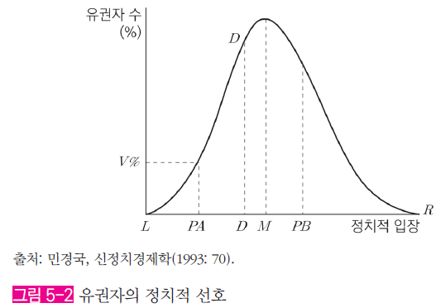
5장 정치시장
3절 공공선택론의 정치모형
중위투표자정리
유권자들의 정치적 선호의 분포

Slide 16
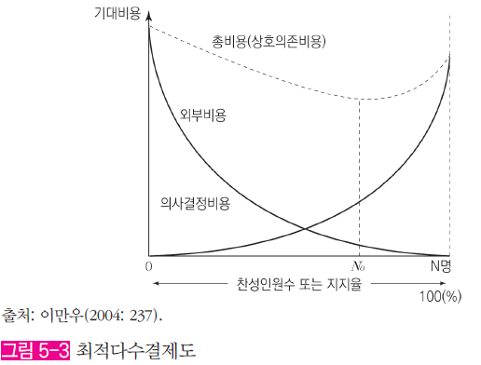
5장 정치시장
3절 공공선택론의 정치모형
2. 최적다수결제도
흔히 적용하고 있는 과반수(1/2) 다수결 제도가 항상 효율적인 것은 아니다.
의제에 따라 비용함수가 다르기 때문에 최적의 찬성 수도 변하게 된다.

Slide 17
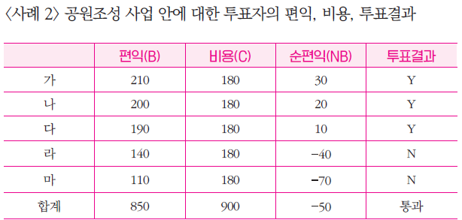
5장 정치시장
4절 투표행위의 결과
투표결과의 비효율성
사회적 순편익이 (-)임에도 불구하고 정부 사업안이 통과되어 사회적 후생이 감소할 수 있다.

Slide 18
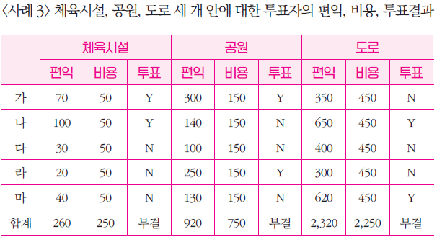
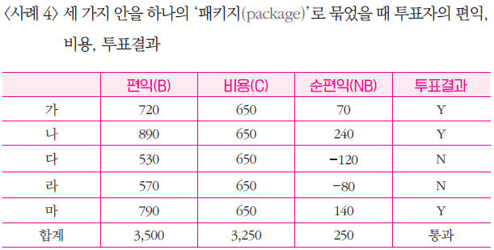
5장 정치시장
4절 투표행위의 결과
투표결과의 비효율성
각각의 안에 대한 투표결과와 이를 하나의 패키지로 묶었을 때 투표결과가 다르다.

Slide 19
5장 정치시장
4절 투표행위의 결과
2. 다수결원칙과 투표의 모순
다수결원칙: 사회구성원 다수에 의해 의결된 사안을 구성원 전체의 의사로 간주하고 행하는 것.
효율성의 관점: 자원배분에 있어 과다 혹은 과소 공급을 야기하기 쉽기 때문에 효율적인 자원배분을 보장하지 못한다.
일관성 측면: 투표의 순환을 초래하기 쉽다.

Slide 20
5장 정치시장
4절 투표행위의 결과
3. 로그롤링: 정치적 지원의 교환 혹은 투표거래
투표자마다 특정 안에 대한 선호의 강도가 다를 때 흔히 발생한다.
명시적 로그롤링: 의회의 입법과정에서 A의원이 B의원이 발의한 법률안에 찬성해주는 대가로 B 역시 A가 발의한 의안에 찬성해 주는 것.
암묵적 로그롤링: 여러 법률안을 단일 투표로 결정하는 경우
로그롤링의 단점: 투표자의 수가 많고 의안이 다양한 경우에는 로그롤링을 위한 전략적 행동들이 과도한 비용을 소요하여 사회적 후생을 감소시키고, 재화와 서비스 공급에 비효율(대체로 과다공급)을 야기할 수 있다.

Slide 21
5장 정치시장
4절 투표행위의 결과
3. 로그롤링
의회 민주주의 국가에서 로그롤링은 꽤 보편적인 현상이지만 상당수의 시민들은 정부가 이에 관여하고 있다는 사실을 크게 인식하지 못하고 있다.
정치시장에서 의원들의 법안 발의과정은 기본적으로 로그롤링의 성격을 가지고 있다고 볼 수 있다.
정치인들의 사익추구 성향과 로그롤링은 (의원발의) 규제입법의 과정에서도 예외가 아니다.

Slide 22
Thank you !
감사합니다.

